Slide 1
GUI Proposal- Settings
Admin新增自訂database format，新增Query項目
資料庫連結 管理頁面
設定欄位：
“Query_Name” 搜尋的大項目名稱 (對照一般界面的Query欄位)
“ csv_file_name ”此query用的csv名
“ csv_Path” csv檔案路徑
” Command to generator csv ”抓取csv的指令
” command path ” command檔案路徑
” Daily Update timing ”每日更新時間
” maintainer ”此份資料庫負責人->顯示在query大項目選取後頁面的右上角
及時更新 button (執行command+上傳database？)
一般使用者界面
使用者可自行更新Query項目，順序
使用者可自行更新Query欄位，順序

Slide 2

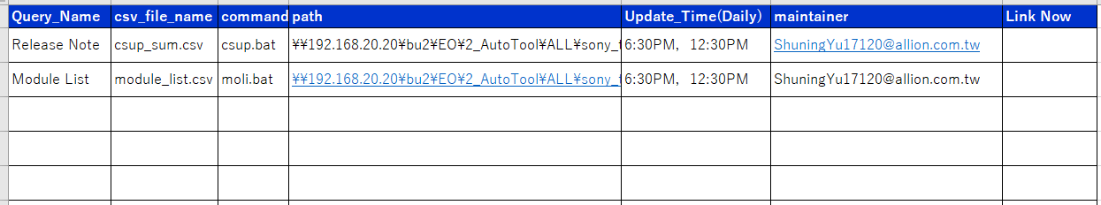
GUI Proposal- Settings
Admin新增自訂database format，新增Query項目
NPL Wiki System
①
Query_Name:
Release Note
② Query名稱
Admin
csv_file_name:
csup_sum.csv
③ 此query用的csv名
Release Note
csv path:
\\192.168.20.20\bu2\EO\2_AutoTool\ALL\sony_temp_tool\NPL_Info_Database_Query_System\releasenote_tool_for_csv_generator
④ csv檔案路徑
Command to generator csv:
csup.bat
⑤ 抓取csv的指令
Module list
command path:
⑥ command檔案路徑
\\192.168.20.20\bu2\EO\2_AutoTool\ALL\sony_temp_tool\NPL_Info_Database_Query_System\releasenote_tool_for_csv_generator
Daily Update timing:
12:30PM, 6:30PM
⑦ 每日更新時間
評價依賴票
maintainer :
ShuningYu17120@allion.com.tw
⑧ 此份資料庫負責人
BIOS/EC
SAVE
FW…
Delete
⑨及時更新
modify

Slide 3
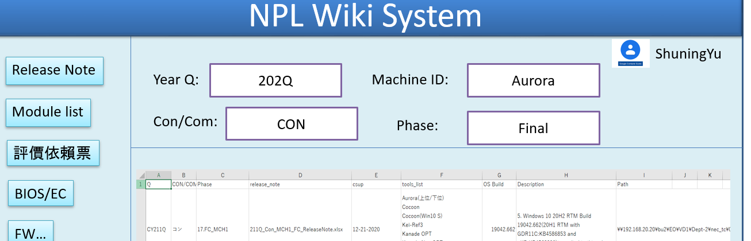
②
“Query_Name”
⑧ 此份資料庫負責人
使用者可自行更新Query欄位，順序
使用者可自行更新Query項目，順序

Slide 4
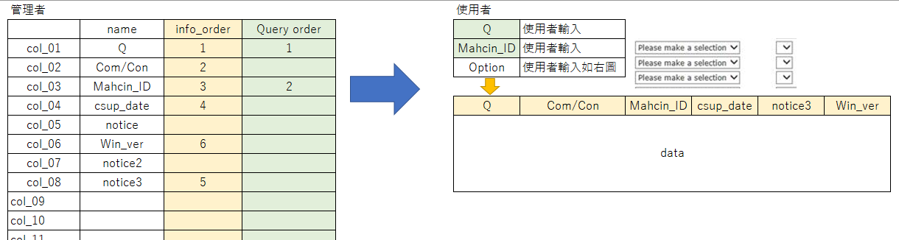
設定Query輸入順序
①
②
① ② ③ ④ ⑤ ⑥
設定query出來的資料欄位順序

Slide 5
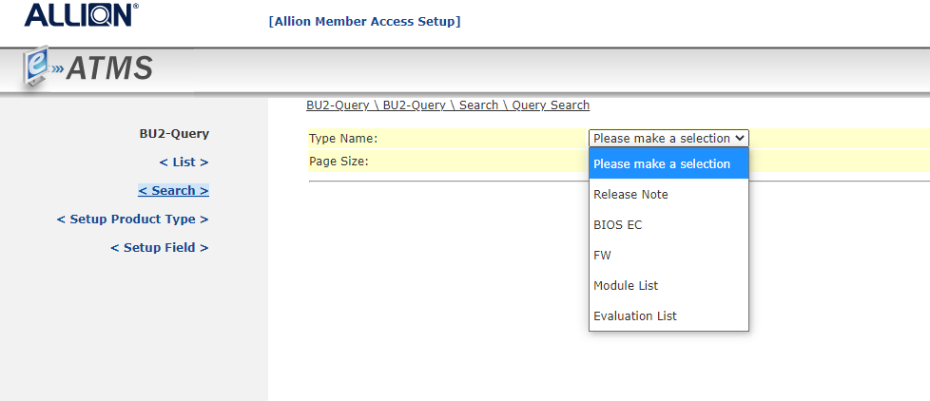
https://bu2-query.allion.com/
Allion Test Management System

Slide 6
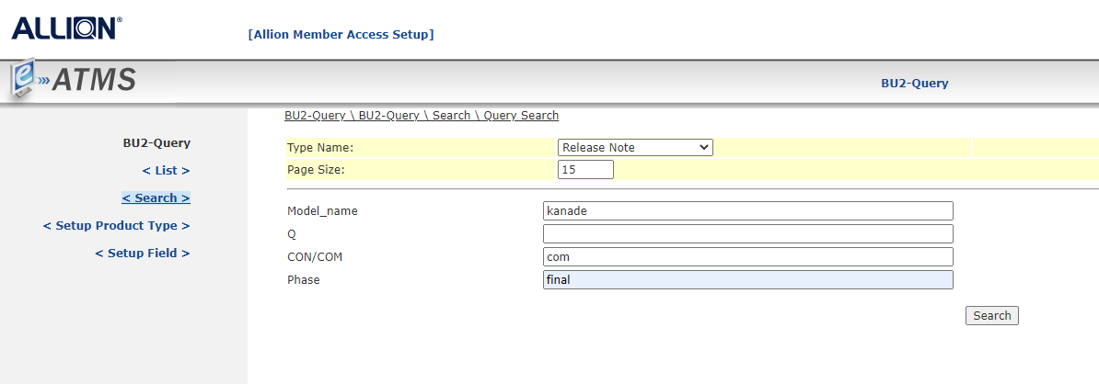
輸入機器名
輸入Q別
輸入CON或COM
輸入phase （ex: bata, FC, Final）

Slide 7
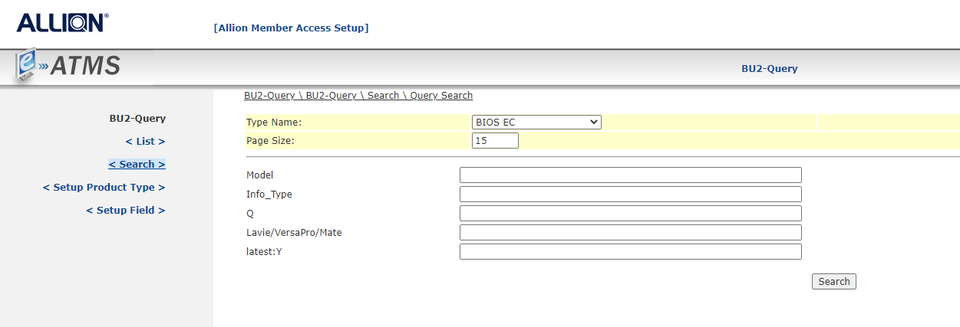
輸入機器名
輸入bios，EC, AVL,…(目前支持單選)
輸入Q別
輸入Lavie/VersaPro/Mate
輸入phase （ex: bata, FC, Final）

Slide 8
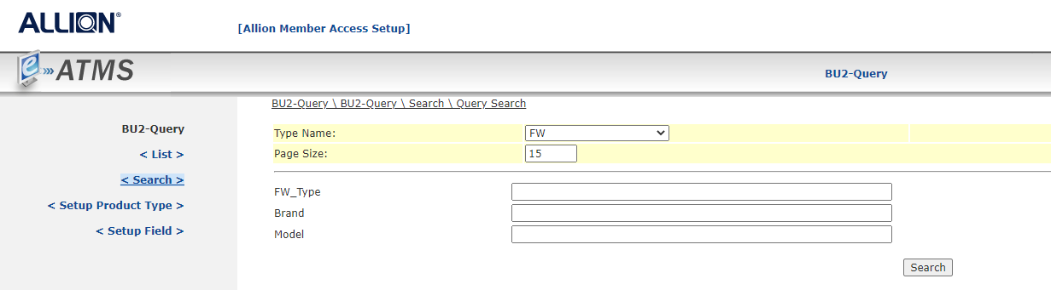
輸入FW種類 HDD, ODD ,…(目前支持單選)
輸入 HW device品牌(目前支持單選)
輸入HW device型號

